Slide 1
Síndrome de dificultad respiratoria
Universidad nacional de Chimborazo
Dra. Dayssy crespo v.

Slide 2
Dificultad para respirar en el RN o Síndrome de Dificultad Respiratoria (SDR)
es un cuadro que comienza poco después del nacimiento o en las primeras horas de vida y está caracterizado por
taquipnea, cianosis, quejido, retracción subcostal y grados variables de compromiso de la oxigenación.

Slide 3
Score de downes

Slide 4
Muertes neonatales representa el 60% de muertes en menores de un año. cerca del 70% de las defunciones de menores de 28 días ocurre en la primera semana de vida. Los recién nacidos (RN) de muy bajo peso al nacer (menos de 1.500 gramos), representan el 1% del total de nacimientos que representa el 40% de la mortalidad infantil.

Slide 5
Patologías asociadas
Dentro de las patologías con mayor prevalencia y severidad destacan:
1. Enfermedad de Membrana Hialina (EMH)
2. Neumonía neonatal
3. Síndrome de Aspiración de Meconio (SALAM)
4. Taquipnea transitoria del RN (TTRN)
5. Hipertensión pulmonar persistente del RN (HPP)

Slide 6
Población de riesgo
1. RN en especial los menores de 34 semanas (EMH).
2. RN hijos de madres con corioamnionitis y/o ruptura prematura de membrana (RPM) prolongada (Neumonía)
3. RN con antecedentes de meconio en líquido amniótico (SALAM)
4. RN con Hernia Diafragmática Congénita (HDC)
5. RN con Hipertensión Pulmonar Primaria o Secundaria a otra causa de Síndrome de dificultad respiratoria. (HPP)4,5
6. RN hijos de madre diabética.

Slide 7
Enfermedad de membrana hialina (EMH):
síndrome de dificultad respiratoria originado por insuficiente cantidad de surfactante pulmonar, por déficit de producción, por una inactivación o su hipotético consumo.
Síndrome de aspiración de líquido amniótico meconial (SALAM)
cuadro de dificultad respiratoria secundario a la aspiración de meconio en la vía aérea, ocurrido antes o durante el nacimiento.

Slide 8
Neumonía neonatal
es el proceso infeccioso en el RN que afecta a los pulmones y se manifiesta dentro de las primeras 72 horas (Connatal), o dentro de los primero 28 días, como una enfermedad nosocomial o en el prematuro hasta el día del alta hospitalaria.
es una entidad clínica caracterizada por hipoxemia persistente y cianosis generalizada, debido a la existencia de un cortocircuito de derecha a izquierda a través del foramen oval y/o del conducto arterioso, que condicionan un insuficiente flujo sanguíneo pulmonar por persistencia de presiones de arteria pulmonar anormalmente elevadas en un corazón estructuralmente normal.

Slide 9
Taquipnea transitoria del RN TTRN
es un padecimiento respiratorio neonatal de evolución aguda, autolimitada y benigna, provocada por la retención, luego del nacimiento, del líquido pulmonar fetal, que en condiciones normales, es removido gracias a que el epitelio alveolar cambia de secretar cloro a absorción de sodio y las prostaglandinas dilatan los vasos linfáticos y favorecen el paso del fluido hacia la circulación pulmonar que se establece a plenitud luego de la primera respiración.

Slide 10
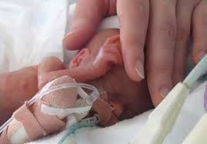
Enfermedad de membrana hialina
mayor incidencia de la EMH, se observa a menor edad gestacional.
El corticoide prenatal reduce el riesgo de dificultad para respirar, cuyo mayor beneficio se da cuando se administra entre las 48 horas y los 7 días. entre las 26 y 34 semanas, por dos días para promover la maduración pulmonar fetal y disminuir la mortalidad perinatal, la incidencia y severidad de EMH y algunas complicaciones y secuelas, incluyendo hemorragia intraventricular.
Se recomienda el uso de betametasona al de la dexametasona.

Slide 11
DIAGNÓSTICO
antecedentes perinatales
signos y síntomas :
1. La taquipnea
2. El aumento del esfuerzo con retracciones intercostales
3. El quejido
radiografía de tórax: discreta opacidad hasta un aspecto retículo nodular uniforme, con imagen de vidrio esmerilado, broncograma aéreo, disminución del volumen pulmonar; y en el laboratorio signos de falla respiratoria diagnosticada con gases arteriales alterados.
no retrasar el inicio del tratamiento en espera de confirmar el diagnósitico radiográfico y/o gasométrico

Slide 13
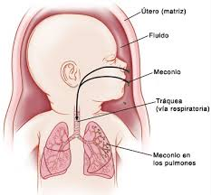
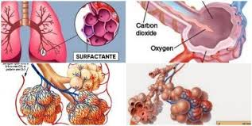
Tratamiento
1. Alcanzar la estabilización inicial.
2. Uso de surfactante
3. Ventilación Mecánica

Slide 14
Estabilización inicial
consentimiento informado
ambiente térmico neutral
vigilancia cardiorrespiratoria continua, saturación de oxígeno y medición de presión arterial en forma permanente.
Aportes de solución con glucosa, según el peso al nacimiento
aporte de aminoácidos el primer día de vida en el menor de 1.000 g.
Nutrición parenteral en el menor de 1.500 g, si no se puede iniciar alimentación enteral precoz
evitar cambios bruscos de presión arterial y/o volemia por el riesgo de hemorragia intraventricular. (Evitar bolos).
tomar exámenes iniciales (dentro de las primeras 2 horas): Radiografía de tórax, gases, glucemia o hemoglucotest. Ante sospecha de infección tomar una muestra para hemocultivo. R-D
evaluar la presencia de infección. (difícil diferenciar clínicamente una EMH y la neumonía estreptocócica, incluso pueden combinarse. Si existe duda tratar como un caso de neumonía también)

Slide 15
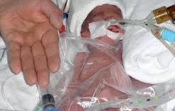
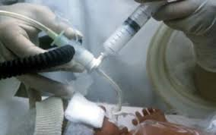
Surfactante
sustancia tensoactiva secretada por los neumocitos que tapizan la superficie interna de los alvéolos pulmonares. Su función es disminuir la tensión superficial y favorecer los movimientos respiratorios evitando el colapso alveolar.
Se recomienda la aplicación temprana de la primera dosis de surfactante durante las primeras dos horas de vida en prematuro con EMH y que requieran FiO2 mayor a 30%,
En los pacientes que persistan con requerimientos altos de oxígeno y/o ventilación mecánica debe considerarse dosis subsecuentes, para ello deben evaluarse al menos cada 6 horas después de la primera dosis.
No se recomienda cuarta dosis.
administración lenta vigilando QUE la oximetría de pulso, se mantenga sobre 85%.
4 mL/Kg por dosis intratraqueal.

Slide 16
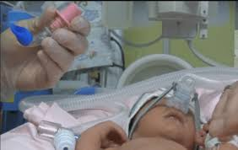
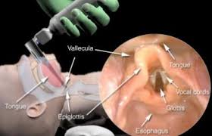
Considerar el uso de CPAP, con presión de 5 a 7 cmH2O y FiO2 hasta 40%.
Se recomienda en todo RN que no logra saturaciones de O2 mayor a 88%, pO2 mayor a 50 mmHg con FiO2 hasta 40% EN CPAP NASAL, tomar gasometría y radiografía, proceder a la intubación y aplicación de surfactante

Slide 17
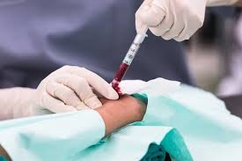
objetivos gasométricos durante la ventilación mecánica
Normoxemia entre 50–60 mmHg para el RN prematuro y entre 50–70 mmHg para el nacido a término o próximo al término.
Normocapnia en sangre arterial entre 35–50 mmHg.
PH mayor a 7,20

Slide 18
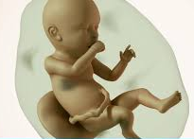
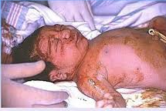
Síndrome de aspiración de líquido amniótico meconial
Cuadro de dificultad respiratoria secundario a la aspiración de meconio en la vía aérea, ocurrido antes o durante el nacimiento.
10% de los partos, se complican con la presencia de meconio en el líquido amniótico.

Slide 19
Mecanismos de daño
Obstrucción mecánica
Aumento de la resistencia de la vía aérea
Neumonitis química.
Inflamación y edema alveolar y parenquimatoso
Proceso Inflamatorio e infeccioso
Vasoconstricción pulmonar
Hipertensión Pulmonar
Inactivación del surfactante, disminución de proteínas A y B
Comporta como una membrana Hialina
Isquemia y necrosis del parénquima pulmonar.

Slide 20
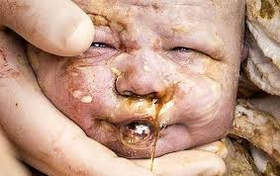
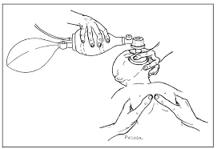
No se recomienda hacer rutinariamente aspiración a través de intubación endotraqueal en niños vigorosos con líquido amniótico meconial
En niños no vigorosos con líquido amniótico meconial NO se recomienda la aspiración a través de intubación endotraqueal.
Finalmente lo esencial sería iniciar la ventilación lo antes posible, antes de tener una bradicardia sostenida.

Slide 21
Diagnóstico
antecedente de líquido amniótico con meconio es la característica diagnóstica
aparición de signos de dificultad para respirar.
criterios de severidad clínica (Cleary and Wiswell)
1. SALAM leve: Con requerimientos de oxígeno de menos de 40% y por menos de 48 h (con oxígeno por Hood).
2. SALAM moderado: Con requerimientos de más de 40 % de oxigeno, por más de 48 h sin escapes aéreos (no invasiva o dispositivos de alto flujo).
3. SALAM severo: Requiere ventilación mecánica (invasiva) por más de 48 horas y a menudo se asocia con hipertensión pulmonar persistente

Slide 22
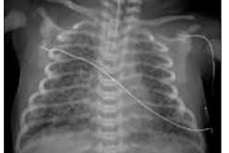
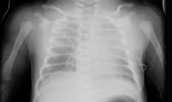
radiografía de tórax: infiltrado difuso en parches asimétricos, acompañados de sobredistensión y/o atelectasias confirman la sospecha.

Slide 23
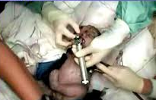
Tratamiento
El objetivo del tratamiento es:
1. Cuidado general en el cuidado intensivo.
2. Uso adecuado de antibióticos en caso necesario.
3. Identificar el correcto uso de surfactante.
4. Garantizar una adecuada oxigenación y ventilación.
5. Manejo de las complicaciones.

Slide 24
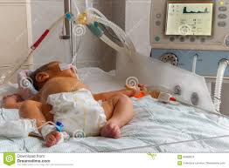
Cuidado general en el cuidado intensivo
ambiente térmico neutral
corregir la acidosis metabólica
drogas vasoactivas, (dopamina y dobutamina) dependiendo de la evaluación hemodinámica clínica y ecocardiográfica.
Se recomienda alimentación enteral con estabilidad hemodinámica y respiratoria
Se recomienda sedoanalgesia en pacientes que lo requieran con infusión continua de Fentanyl.

Slide 25
ANTIBIÓTICOS
SURFACTANTE
Debe considerar el uso de antibióticos de amplio espectro y de primera línea, en los casos en que se sospecha una infección intraamniótica. donde se identifiquen factores de riesgo de infección: corioamnionitis materna, fiebre materna, taquicardia fetal, RPM mayor a 18 horas o con falla respiratoria que requiera ventilación. Si son administrados, y no se confirma la infección, suspender en 72 horas.
Se recomienda la administración de surfactante a RN con (SALAM) severo conectados al ventilador mecánico que requieren una FiO2 mayor de 50% y una presión media de vía aérea mayor de 10 a 12 cm de H2O, con un índice de oxigenación de 20.

Slide 26
Apoyo en la ventilación
TRATAMIENTO DE LAS COMPLICACIONES AGUDAS
Hipertensión pulmonar
ventilación mecánica y oxigenoterapia, ventilación de alta frecuencia, óxido nítrico, membrana de circulación extracorpórea (ECMO)
SIMV: buscar adecuada oxigenación con las presiones inspiratorias y medias más bajas posibles para disminuir el riego de barotrauma. Cuando esta modalidad fracasa y es necesario aumentar los parámetros ventilatorios, suelen pasar a ventilación de alta frecuencia como rescate

Slide 27
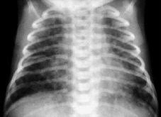
neumonía
Proceso infeccioso en el RN que afecta a los pulmones y se manifiesta dentro de las primeras 72 horas (Connatal), o dentro de los primero 28 días, como una enfermedad nosocomial o en el prematuro hasta el día del alta hospitalaria.
Neumonía de inicio precoz:
En los casos de una infección temprana (connatal), los agentes microbianos mas frecuentes son:
1. Streptococo Grupo B. (SGB)
2. E. Coli
3. Listeria monocytogenes
4. Haemophilus influenzae no tipificado
5. Enterococo
6. Ureaplasma ureolyticum
Neumonía de Inicio tardío:
Los síntomas aparecen generalmente después de las 72 horas de vida y pueden ser atribuibles a infecciones por gérmenes nosocomiales tales como estafilococo aureus y coagulasa negativo, Bacilos gram negativos, hongos y otros.

Slide 28
Diagnóstico
CLINICA
1. Signos de dificultad respiratoria,
2. Inestabilidad térmica,
3. Rechazo a la alimentación,
4. Decaimiento,
5. Hipo o hiperglucemia,
6. Signos de hiporfusión.
antecedentes clínicos infección intrahospitalaria:
1. Antecedentes clínicos hospitalización UCIN.
2. Pacientes sometidos a procedimientos (post-quirúrgicos, multipuncionados, nutrición parenteral, ventilación mecánica).
3. Pacientes con cuadro séptico asociado.
4. Paciente en ventilación mecánica que se agrava.
5. Pacientes con tratamiento antibiótico prolongado o con mala respuesta a éstos, puede asociarse a BRN por hongos intrahospitalaria.

Slide 29
https://www.anmm.org.mx/publicaciones/PAC/PAC_Neonato_4_L2_edited.pdf

Slide 30
tratamiento
hospitalización en Unidad de neonatología.
exámenes iniciales: Rx de tórax, gasometría, biometría hemática, reactantes de fase aguda, hemocultivos.
Se recomienda oxigenoterapia y apoyo ventilatorio según grado de dificultad respiratoria.
aporte hidroelectrolítico según peso y edad.
mantener presión arterial normal asegurando adecuada volemia y contractilidad.
pH entre 7,35- 7,40 con pCO2 entre 40-50 mm Hg.

Slide 31
tratamiento
En infecciones tardías o Nosocomiales Cubrir especialmente Estafilococo epidermidis y Estafilococo aureus, más un antibiótico con espectro adecuado para Gram negativos.
en unidades con predominio de Estafilococo multiresistentes, se debe iniciar tratamiento con vancomicina en las infecciones tardías.
Se recomienda que lo más importante es cubrir desde el comienzo los Gram negativos según sensibilidad local, ya que estos gérmenes cursan con rápido compromiso multisistémico.

Slide 32
Taquipnea transitoria del RN
evolución aguda, autolimitada y benigna
provocada por la retención, luego del nacimiento, del líquido pulmonar fetal, que en condiciones normales, es removido gracias a que el epitelio alveolar cambia de secretar cloro a absorcer sodio y las prostaglandinas dilatan los vasos linfáticos y favorecen el paso del fluido hacia la circulación pulmonar que se establece a plenitud luego de la primera respiración.

Slide 33
El agua acumulada en el intersticio comprime las vías aéreas, las obstruye y favorece el atrapamiento aéreo y la hiperinsuflación.
La hipoxia resulta de la perfusión de aéreas mal ventiladas y la hipercapnea es secundaria a la inteferencia mecánica de la ventilación alveolar.
La gasometría arterial demuestra acidosis que se supera de 8 a 24 horas luego
El paciente rara vez requiere más de 40% de FiO2 para mantener PaO2 adecuada y usualmente respiran aire ambiente (21% FiO2) a las 24 horas de vida.

Slide 34
Factores de riesgo
1. Prematuro leve o en límites.
2. Césarea sin labor de parto.
3. Asma materna.
4. Diabetes materna.
5. Macrosomía fetal.
6. Policitemia por ordeño de cordón o pinzamiento tardío del mismo.
7. Sexo masculino.
8. Administración prolongada a la madre de líquidos hipotónicos que pueden reducir el gradiente osmótico que favorece la reabsorción de líquido pulmonar.
9. Sedación materna prolongada.
La administración antenatal de esteroides en cesárea programada a partir de la semana 37 se asocia con disminución de dificultad respiratoria

Slide 35
diagnóstico
Antecedentes
Clínica: Signos de dificultad respiratoria
Gasometría
Rx de tórax: En la radiografía tórax de un recién nacido con taquipnea transitoria se puede encontrar:
Imágenes de atrapamiento aéreo:
- Rectificación de arcos costales
Hiperclaridad pulmonar
Aumento del espacio intercostal
Aplanamiento del diafragma
Cisuritis
Incremento del diámetro anteroposterior
Congestión parahiliar simétrica
Cardiomegalia aparente

Slide 36
tratamiento básico es de soporte
oxígeno para mantener saturación de O2 90-95%
Si el RN requiere más de 40% de FiO2, con signos de dificultad respiratoria, se debe manejar con apoyo de CPAP nasal y si se presenta falla respiratoria apoyo ventilatoria.

